Slide 1
QUIZZ XL PERF 2.5
Rappels
les bonnes réponses sont soulignées ou encadrées

Slide 2
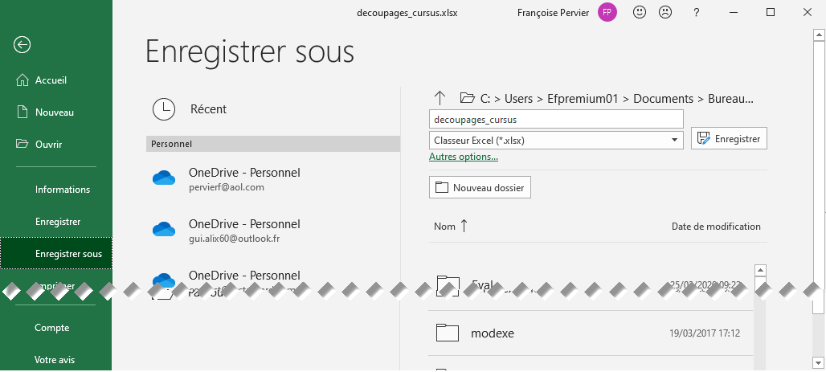
Thématique : Créer et Utiliser un Modèle
Q2.5.1 : à quel endroit de cette fenêtre faut-il cliquer pour transformer un classeur Excel en Modèle Excel ? 1/5
Notes:
Pour transformer une classeur Excel en Modèle Excel il faut modifier le type de fichier. Donc sur cette fenêtre cliquer dans le champ à gauche du bouton Enregistrer.

Slide 3
Thématique : Créer et Utiliser un Modèle
Q2.5.2 : Parmi ces propositions, une est fausse, laquelle ? 2/5
Un modèle :
Permet de créer une trame vierge d’un classeur réutilisable facilement
Permet de toujours partir de la même structure de fichier pour effectuer un travail
Stocke des feuilles comportant des cellules aux contenus ou formules pré définis
Interdit la saisie dans un classeur
Notes:
Créer un modèle de classeur Excel ne comporte pas d’option interdisant la saisie. Le modèle reprend les caractéristiques du classeur source.

Slide 4
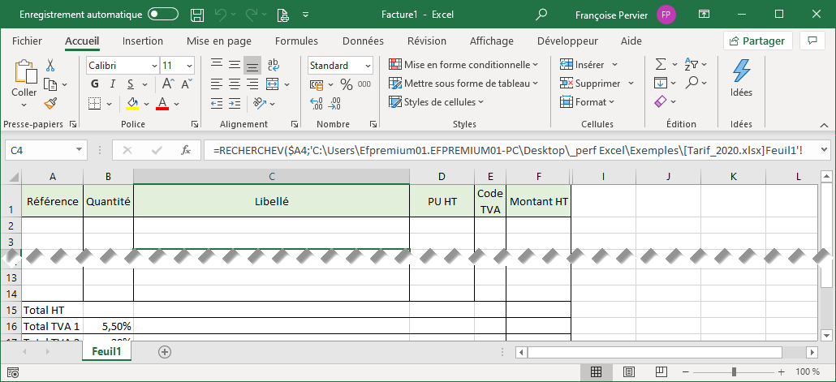
Thématique : Créer et Utiliser un Modèle
Q2.5.3 : à quel endroit de cet écran, voit-on que ce classeur est issu d’un Modèle personnalisé ? 3/5
Notes:
C’est dans la barre de titre, au niveau du nom du classeur facture1 et non classeur1.

Slide 5
Thématique : Créer et Utiliser un Modèle
Q2.5.4 : L’extension d’un modèle de classeur Excel est (deux bonnes réponses): 4/5
XLSX
XLSM
XLTX
XLTM
Notes:
L’extension de fichier correspondant à un modèle comporte un T comme Template (modèle en anglais) en troisième position.

Slide 6
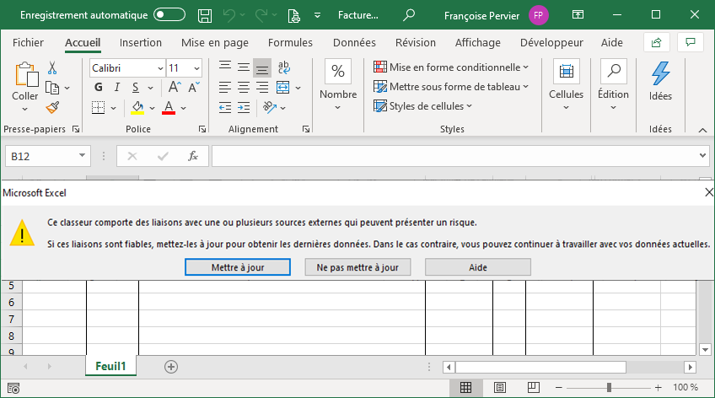
Thématique : Créer et Utiliser un Modèle
Q2.5.5 : A quoi correspond le message affiché lors du lancement de ce classeur : 5/5
Le classeur est protégé par un mot de passe
Le classeur est lié avec un autre qui n’est pas ouvert
Le classeur est lié avec un autre classeur qui est ouvert
Le classeur contient une fonction qui met la date à jour automatiquement
Notes:
Lorsque l’on ouvre un classeur qui comporte des liaisons ou que l’on utilise un modèle qui comporte des liaisons, si le fichier où les données sont recherchées n’est pas ouvert,, Excel demande si l’on veut mettre les liaisons avec le classeur fermé à jour.

